Slide 1
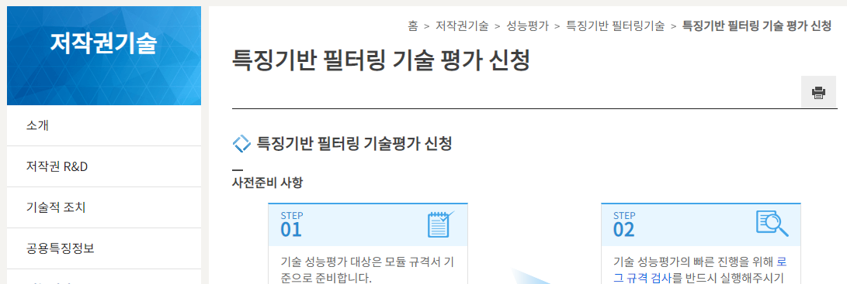
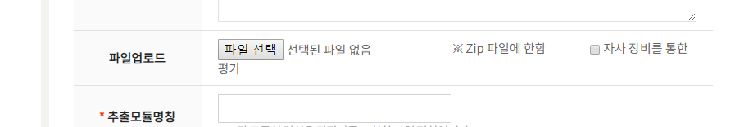
특징기반 필터링 기술 평가 신청 :
https://www.copyright.or.kr/kcc/tmis/service/filtering/init.do
필터링이 아닌 포렌식 성능평가에 붙어야 함

Slide 2
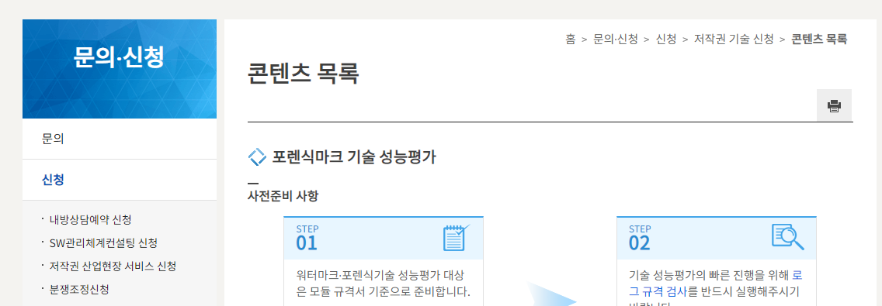
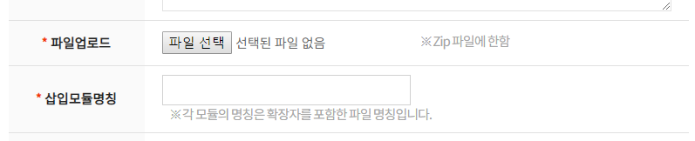
포렌식마크기술 성능 평가 신청 :
https://www.copyright.or.kr/kcc/tmis/service/forensic_mark/init.do
저작권기술 > 성능평가 > 포렌식마크 기술 > 포렌식마크 기술 성능평가
□ 자사장비를 통한 평가
필터링에 붙어 있는 체크박스가 본 화면에 붙어야 함

Slide 3
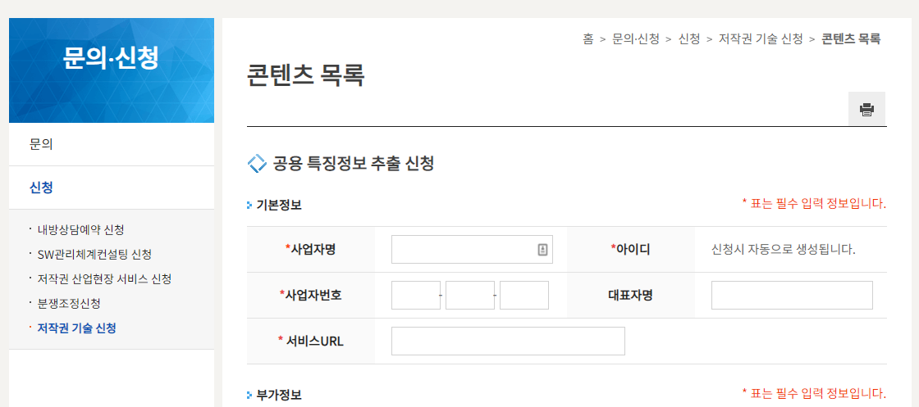
공용 특징정보 추출 신청 :
https://www.copyright.or.kr/kcc/tmis/service/public_regist/init.do
홈 > 저작권기술 > 공용특징정보 > 공용 특징정보 추출 신청

Slide 4
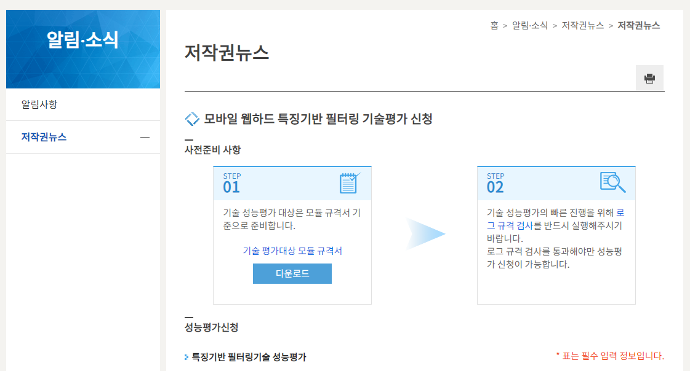
모바일 웹하드 특징기반 필터링 기술평가 신청 :
https://www.copyright.or.kr/kcc/tmis/service/mobile/init.do
홈 > 저작권기술 > 모바일웹하드 기반 특징기반 필터링 기술 성능평가 >
모바일 웹하드 특징기반 필터링 기술평가 신청

